Slide 1
Vrste istraživanja
Dario Sambunjak dr. med.
Croatian Medical Journal
Medicinski fakultet Sveučilišta u Zagrebu

Slide 2
NAČELO PODJELE | VRSTA ISTRAŽIVANJA
PARADIGMA | kvantitativno – kvalitativno
SVRHA | temeljno – primijenjeno
OSNOVA | konceptualno – empiričko
INTERVENCIJA | opažajno – pokusno
OBRADA PODATAKA | opisno – analitičko
IZVOR PODATAKA | primarno – sekundarno

Slide 3
Znanstvena paradigma
skup općih ontološko-epistemoloških načela na temelju kojih se:
utvrđuju dosezi i ciljevi znanstvene spoznaje
odabiru problemi za istraživanje
definira svrha istraživanja
određuju metodologija i istraživački postupci
Postoji više paradigmatskih sustava, a razlike među njima posljedica su različitih filozofskih koncepata kojima se pokušava epistemološki osmisliti istraživačka praksa u pojedinoj znanosti ili znanstvenom području.

Slide 4
VRSTA ISTRAŽIVANJA | KVALITATIVNO | KVANTITATIVNO
CILJ | Stvaranje/razvijanje hipoteza | Testiranje hipoteza
STRATEGIJA ISTRAŽIVANJA | Fleksibilna, razvija se i mijenja tijekom istraživanja | Stroga, unaprijed točno razrađena
UZORAK | Mali, ciljan, svrhovit | Velik, slučajan
INSTRUMENTI | Manje strukturirani, nestandardizirani | Izrazito strukturirani, standardizirani
PROUČAVANJE | Široko, u dubinu | Usko, usredotočeno
PODATCI | Riječi i slike | Brojevi
REZULTATI | Eksploratorni, ne mogu se ponoviti | Konačni, ponovljivi
OBRADA | Subjektivna, induktivna, interpretativna | Objektivna, deduktivna, statistička
POOPĆIVOST | Konceptualna | Statistička
NAGLASAK NA | Autentičnosti | Pouzdanosti
ODGOVARA NA PITANJA | Što? Zašto? Kako? | Koliko? Gdje? Kada?

Slide 5
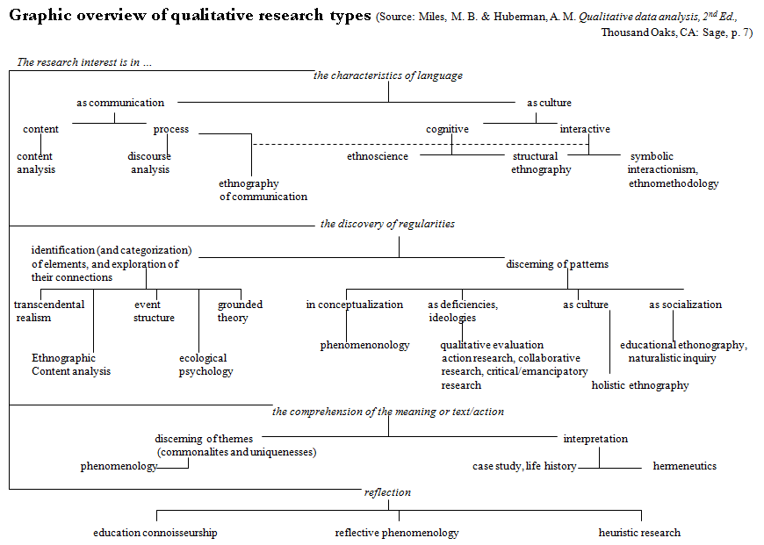

Slide 6
VRSTA ISTRAŽIVANJA | TEMELJNO | PRIMIJENJENO
CILJ | Steći temeljno razumijevanje o pojavnome svijetu, generalizacija | Odgovoriti na određeni tehnološki ili društveni problem, konkretizacija
SVRHA | Povećati razinu ljudskog znanja | Poboljšati ljudsko stanje
POTICAJ | Intelektualna radoznalost ili interes za određeno znanstveno pitanje | Postojanje tehnološkog ili društvenog problema, financijski interes
PRIMJERI PITANJA | Koja su svojstva nekog materijala? Zašto ljudi imaju sklonost uzimanju droga? Kako stanice tumora reagiraju na zračenje? | Od čega izgraditi oplatu svemirske letjelice? Kako smanjiti zlouporabu droga među mladima? Koja je optimalna doza zračenja pri karcinomu prostate?

Slide 7
Ako se praktična primjena može predvidjeti već za samo nekoliko godina – primijenjeno istraživanje
Ako se praktična primjena ne može predvidjeti - temeljno istraživanje
“Siva zona”: supervodiči, fuzija (primjena moguća, ali za nekoliko desetljeća)

Slide 8

VRSTA ISTRAŽIVANJA | KONCEPTUALNO | EMPIRIČKO
RAZINA | Apstraktno | Konkretno
PREDMET | Ideje, koncepti, teorije | Podatci
UOBIČAJENO U | Humanističkim znanostima (npr. filozofija) | Prirodnim znanostima

Slide 9
VRSTA ISTRAŽIVANJA | OPAŽAJNO | POKUSNO
PREDMET ISTRAŽIVANJA | “Prirodni” proces ili pojava, događaji neovisni o istraživaču | Intervencija koju određuje istraživač
ULOGA ISTRAŽIVAČA | “Pasivna”; promatranje, mjerenje | “Aktivna”, izvođenje, upravljanje, mjerenje
UVJETI ISTRAŽIVANJA | “Prirodni”, bez kontrole nad varijablama | Umjetni, kontrola nad varijablama
SNAGA DOKAZA | manja | veća
TROŠAK | manji | veći

Slide 10
VRSTA ISTRAŽIVANJA | OPISNO | ANALITIČKO
ISTRAŽIVAČKO PITANJE | Što? | Zašto?
CILJ | Utvrditi i opisati stanje | Pronaći razloge, objasniti
SVRHA | Eksploracija; stvaranje hipoteza i teorija | Konfirmacija; testiranje hipoteza i teorija
POSTUPCI | Opis, klasifikacija, mjerenje, usporedba | Pronalaženje povezanosti, uzročno-posljedičnih veza

Slide 11
VRSTA ISTRAŽIVANJA | PRIMARNO | SEKUNDARNO
PODATKE PRIKUPLJA | Istraživač | Netko drugi
PODATCI SE PRIKUPLJAJU | Vezano uz istraživanje | Nevezano uz istraživanje
IZVORI PODATAKA | Pokusi, intervjui, ankete, terenska mjerenja | Statistički i drugi izvještaji, baze podataka, znanstveni članci, internet
PREDNOSTI | Neposredan kontakt s objektom/sudionicima istraživanja, kontrola nad vrstom prikupljenih podataka | Manji troškovi, mogućnost dohvata veće količine podataka
NEDOSTACI | Vremenski i financijski zahtjevno | “Udaljenost” od objekta/sudionika istraživanja

